Slide 1
Modul 2: Office 365 Admin Center

Slide 2
Modul 2 Agenda
Office 365 – Übersicht Admin Center
Benutzer und Gruppen verwalten
Verwalten von Domänen

Slide 3
Lektion 1: Office 365 – Übersicht Admin Center

Slide 4
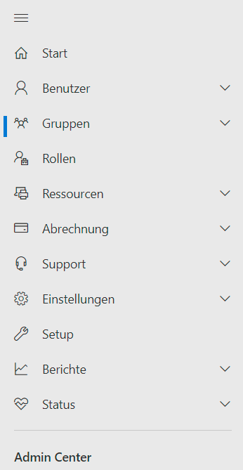
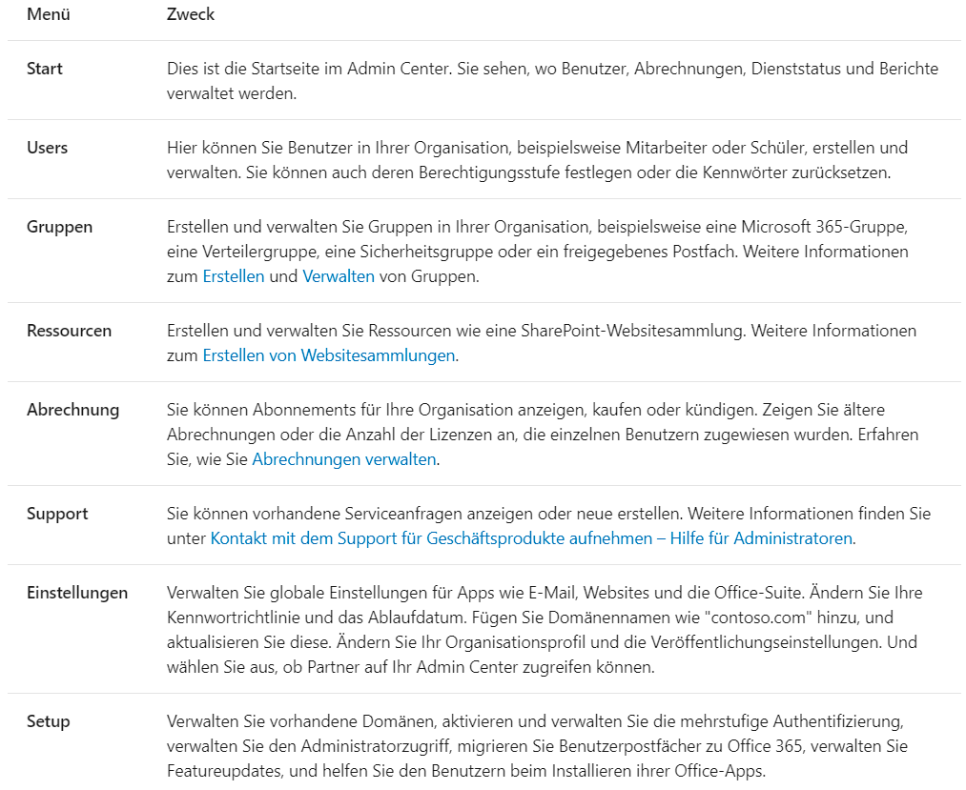
Funktionen und Einstellungen des Admin Centers

Slide 5
Infos zu Administratorrollen
Administratorrolle | Wem sollte diese Rolle zugewiesen werden?
Exchange-Administrator | Verwaltung der E-Mail-Postfächer, Benutzer und Microsoft 365-Gruppen
Globaler Administrator | Zugriff auf alle globalen Verwaltungsfunktionen
Globaler Leser | Administratorfunktionen und -einstellungen in Admin Centern einsehen ohne Bearbeitungsrechte
Gruppenadministrator | Alle Gruppeneinstellungen in den Admin Centern verwalten
Helpdesk-Administrator | Kennwörter zurücksetzen, Serviceanfragen verwalten, Dienststatus überwachen
Office-Apps-Administrator | Erstellen und verwalten von cloudbasierten Richtlinien für Office
Dienstsupportadministrator | Serviceanfragen öffnen und verwalten, Nachrichtencenter-Beiträge anzeigen
SharePoint-Administrator | Zugriff auf SharePoint Online Admin Center, Erstellen und Löschen von Websites
Teams-Dienstadministrator | Auf Teams Admin Center zugreifen und verwalten
Benutzeradministrator | Benutzer und Gruppen verwalten, Lizenzen-, Kennwörter und Dienststatus verwalten

Slide 6
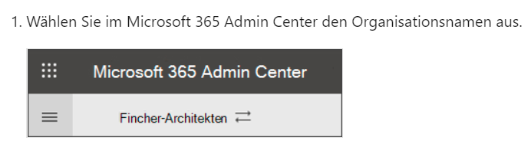
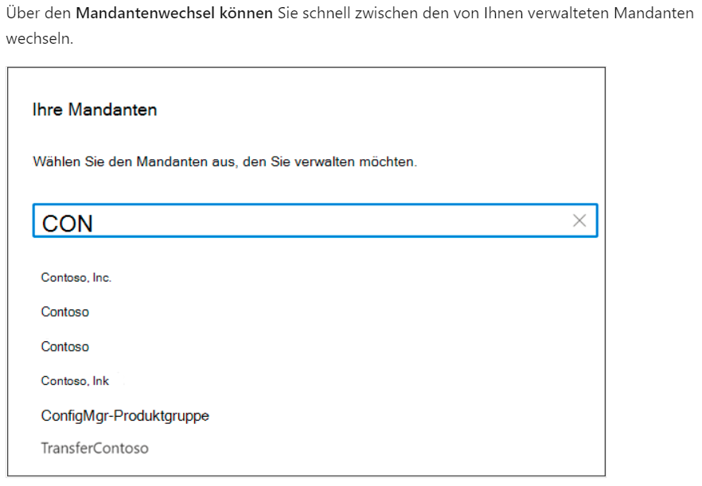
Verwaltung mit mehreren Mandanten
Einheitliche Verwaltungsform, um alle Mandanten verwalten zu können

Slide 7
Lektion 2: Benutzer und Gruppen verwalten

Slide 8
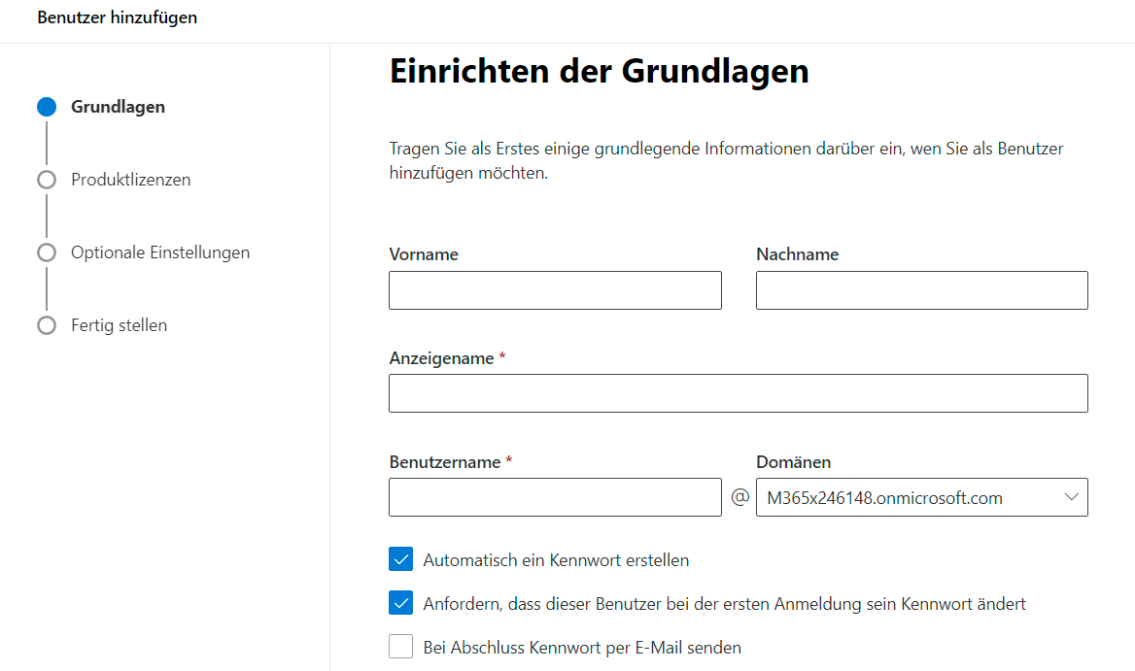
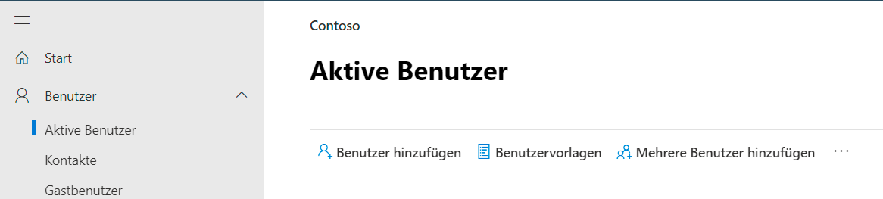
Hinzufügen eines Benutzers
Admin Center -> Benutzer -> Aktive Benutzer -> Benutzer hinzufügen

Slide 9
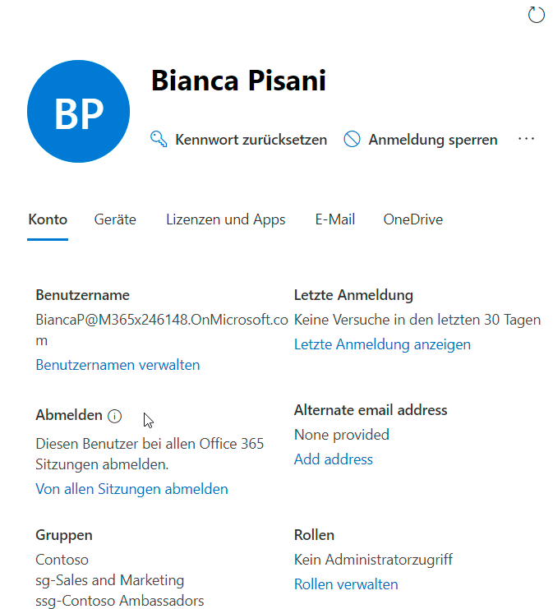
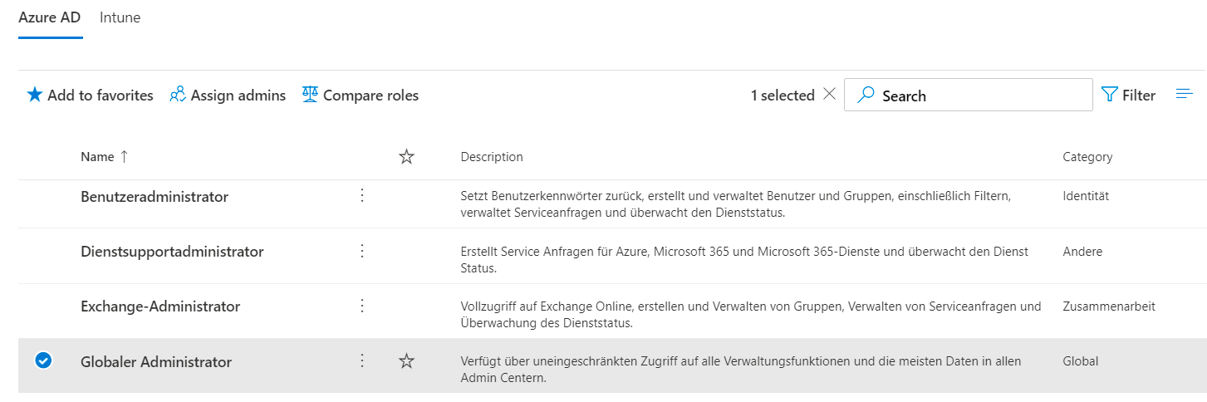
Zuweisen von Administratorrollen
Im Admin Center zu Rollen wechseln -> Rollen auswählen
oder
Im Admin Center -> aktive Benutzer -> Auswahl Rollen verwalten

Slide 10
Übersicht über Microsoft 365-Gruppen
Durch das Hinzufügen von Personen zur Gruppe erhalten sie automatisch die erforderlichen Berechtigungen für die Arbeit mit:
Einen freigegebenen Outlook-Posteingang
Einen freigegebenen Kalender
Eine SharePoint-Dokumentbibliothek
Einen Planner
Ein OneNote-Notizbuch
Power BI
Yammer (wenn die Gruppe in Yammer erstellt wurde)
Ein Team (wenn die Gruppe in Teams erstellt wurde)
Roadmap (wenn Sie über Project für das Web verfügen)

Slide 11
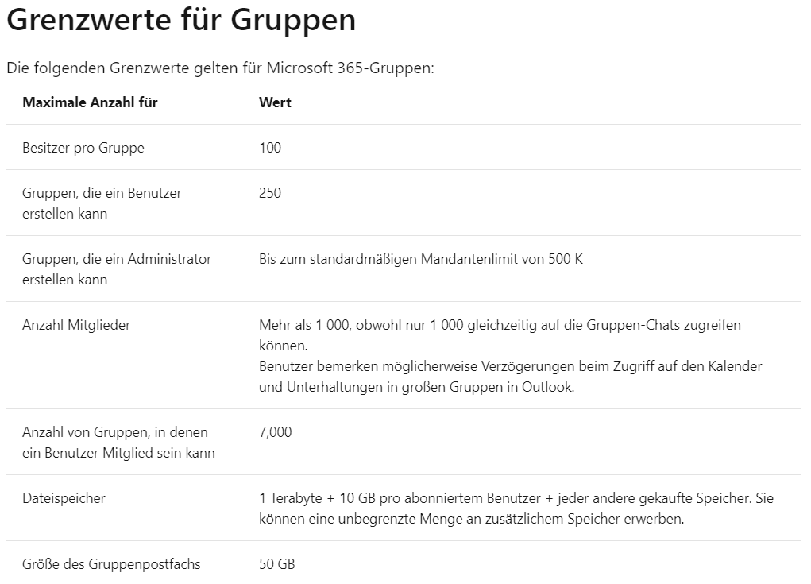
Gruppenübersicht – Grenzwerte für Gruppen
Microsoft 365 Gruppen steuern als Basismitgliedschaftsdienst die gesamte Teamarbeit in Office 365, indem Personen der Zugriff auf eine Sammlung von Ressourcen gewährt wird.

Slide 12
Vergleichen von Gruppen
Microsoft 365-Gruppen (vormals Office 365-Gruppen) werden für die Zusammenarbeit zwischen Benutzern innerhalb und außerhalb Ihres Unternehmens verwendet.
Verteilergruppen werden verwendet, um Benachrichtigungen an eine Gruppe von Personen zu senden.
Sicherheitsgruppen werden verwendet, um Zugriff auf Ressourcen wie z. B. SharePoint-Sites zu gewähren.
E-Mail-aktivierte Sicherheitsgruppen werden verwendet, um Zugriff auf Ressourcen wie z. B. Microsoft Office SharePoint Online zu gewähren und Benachrichtigungen per E-Mail an diese Benutzer zu senden.

Slide 13
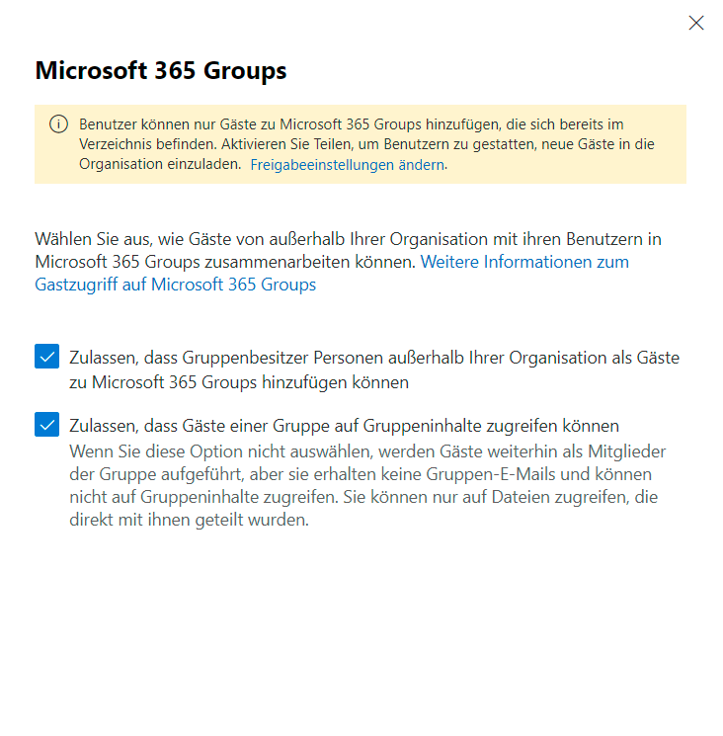
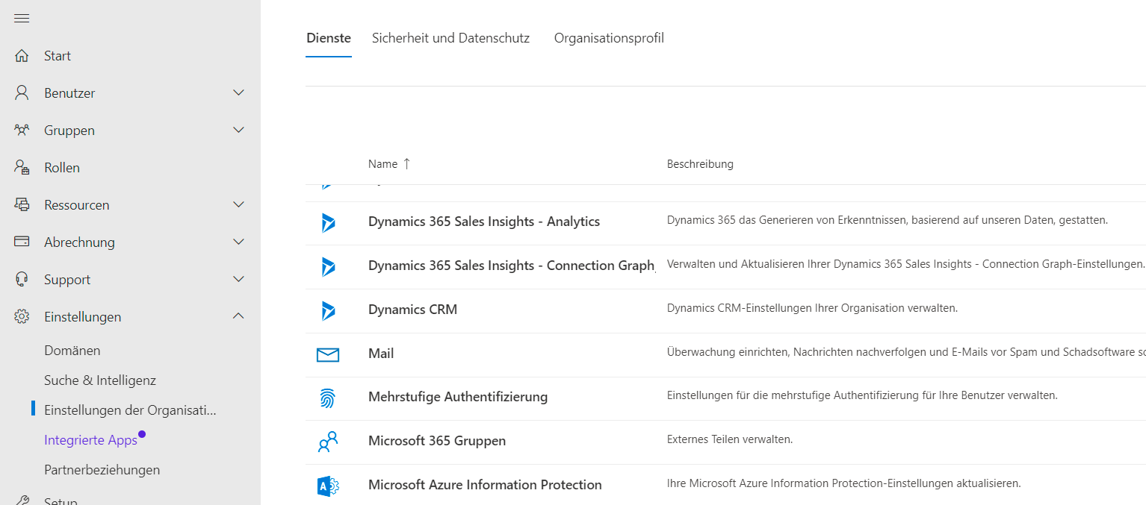
Verwalten des Gastzugriffs von Gruppen
Einstellungen der Organisation -> Einstellungen Registerkarte Dienste die Option Microsoft 365-Gruppen

Slide 14
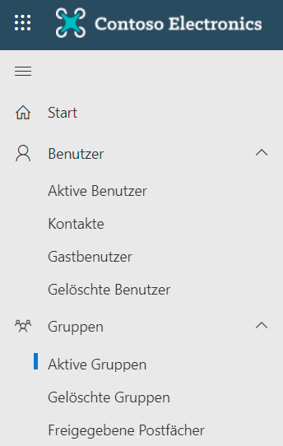
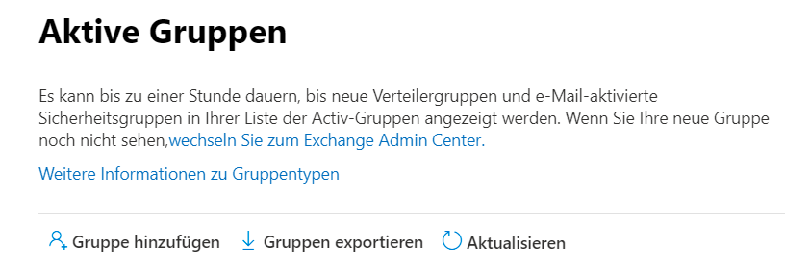
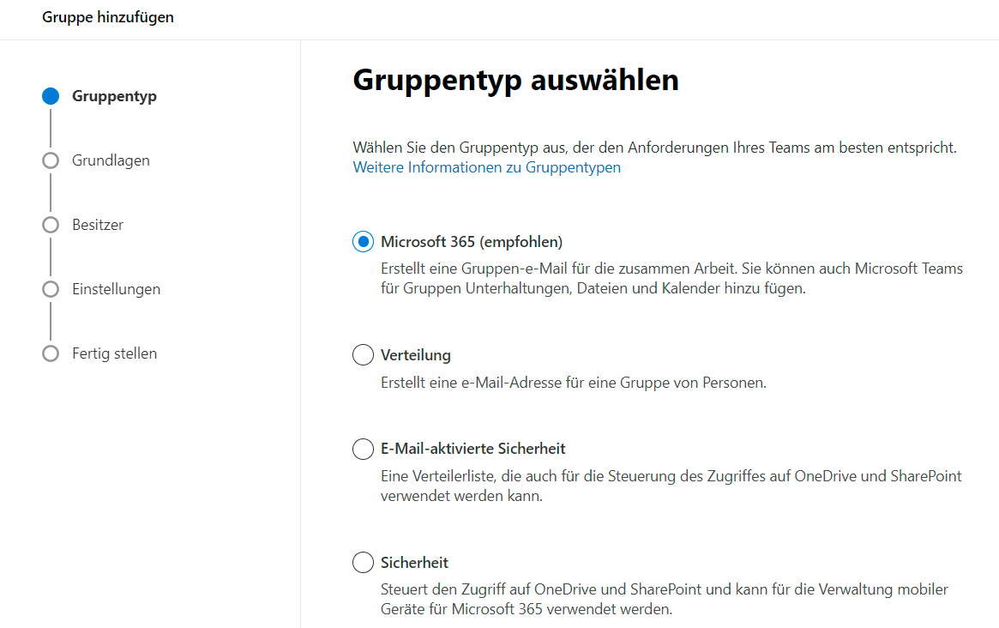
Gruppen erstellen und Benutzer hinzufügen

Slide 15
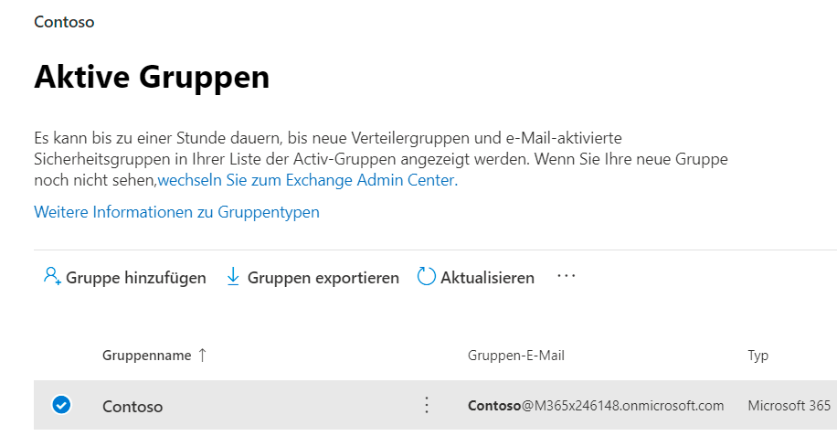
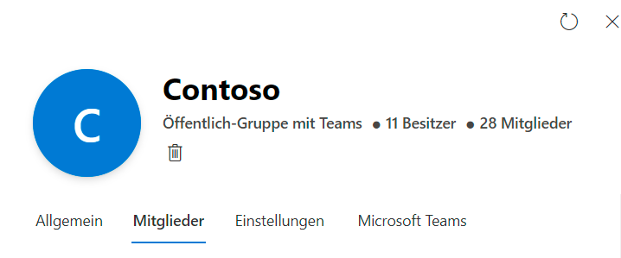


Benutzer zu Gruppe hinzufügen
Besitzer hinzufügen
Mitglieder hinzufügen

Slide 16
Lektion 3: Verwalten von Domänen

Slide 17
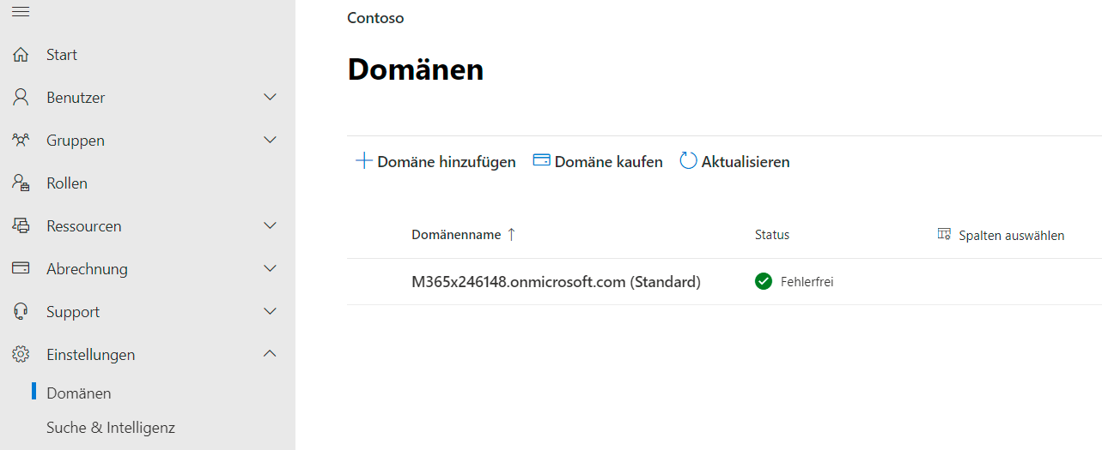
Hinzufügen einer Domäne zu Microsoft 365
Admin Center -> Einstellungen -> Domänen

Slide 18
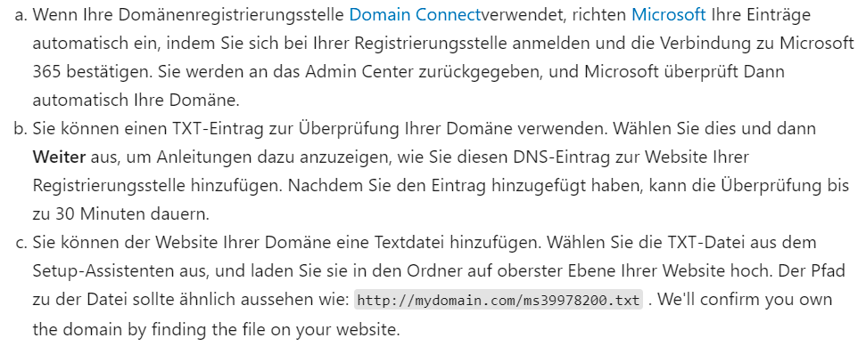
Domäne überprüfen
Drei Varianten, für die Überprüfung des Besitzes der Domäne

Slide 19
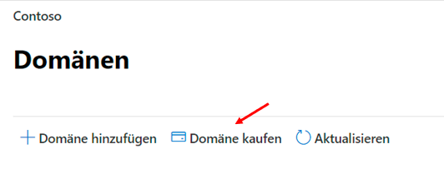
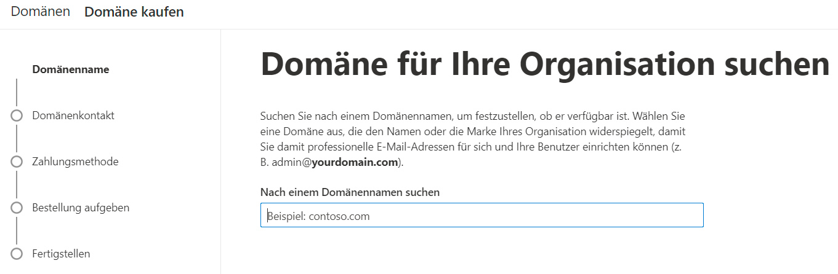
Domäne kaufen
Admin Center -> Einstellungen -> „Domäne kaufen“

Slide 20
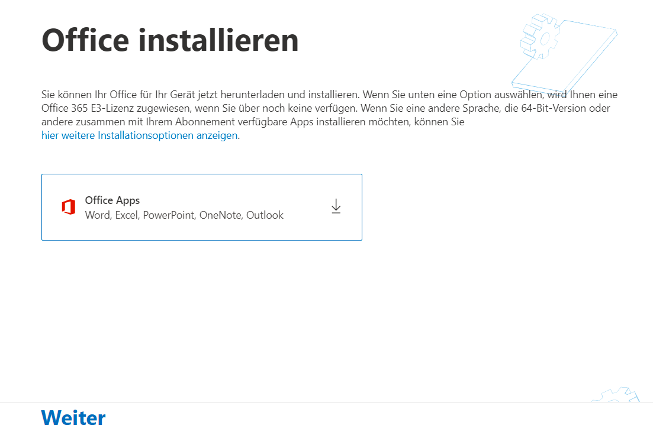
Office 365 Setup abschließen

